Slide 1
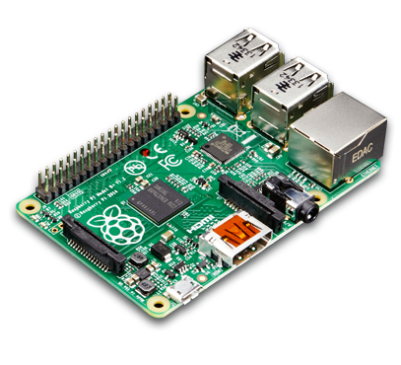
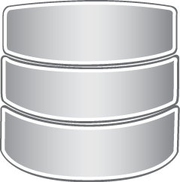
Raspberry Pi mit angeschlossenen Sensoren
Datenbank

